Slide 1
Afkoppeling
Terdellebeek en Vosdellebeek
12 november 2019
Notes:
De titels op deze pagina worden aangepast i.f.v. het project, met enkel de projectnaam en de naam van de spreker. Projectnaam is enkel projectomschrijving, bvb. “Collector Stambeek” en dus niet “Project 97258: Merchtem – Collector Stambeek”
Deze pagina wordt getoond terwijl de mensen binnenkomen.

Slide 2
Waarom deze werken?
Notes:
Waarom zijn deze werken nodig?
EU’se richtlijn waterkwaliteit
2027
Nog veel inspanningen

Slide 3
Waterzuivering in Vlaanderen
Aquafin NV
Overeenkomst met Vlaamse Gewest
Transporteren van gemeentelijk rioolwater
Bouwen en renoveren van zuiveringsinstallaties
Financiering van de investeringen
Exploiteren van de afvalwaterzuiveringsinfrastructuur
Zorgen voor goede afstemming met gemeentelijke investeringen
Notes:
Het Vlaamse Gewest heeft in 1991 Aquafin opgericht om versneld werk te maken van de uitbouw van de waterzuiveringsinfrastructuur in Vlaanderen.
Aquafin heeft als opdracht om het afvalwater van de gemeentelijke rioleringen op te vangen en naar zuiveringsinstallaties te transporteren, waar het in die mate wordt gezuiverd dat het veilig in een waterloop kan worden geloosd.
Wij maken dus geen drinkwater.
Aquafin prefinanciert de kosten voor de uitbouw van de rioleringsinfrastructuur is ook verantwoordelijk voor de exploitatie van de infrastructuur die we gebouwd hebben of die al bestond.
Om al die investeringen zo efficiënt mogelijk uit te voeren, worden er prioriteitenlijstjes opgesteld en worden onze werken zo goed mogelijk afgestemd op gemeentelijke projecten.

Slide 4
Hoe ver staan we al?
Notes:
Aquafin heeft al heel wat inspanningen geleverd om de nodige infrastructuur uit te bouwen, waardoor momenteel 80% van al het huishoudelijk afvalwater in Vlaanderen gezuiverd wordt. Een goed resultaat, maar nog ver verwijderd van de doelstelling van 98%. De resterende 2% zal ingevuld worden door de plaatsing van individuele zuiveringsinstallaties voor de afgelegen woningen.
Op deze grafiek ziet u in het blauw de evolutie van de zuiveringsgraad. Zoals u kan zien, werd in 1990 amper 30% van al het afvalwater in Vlaanderen gezuiverd.
Wie van u kent de zuiveringsgraad van deze gemeente?
Ook hier in uw gemeente zal Aquafin werken uitvoeren om de Europese doelstelling dichterbij te brengen en de zuiveringsgraad te verhogen. Met dit project zal het afvalwater van bijna 1000 inwoners aangesloten worden op het waterzuiveringsnetwerk, water dat vandaag nog ongezuiverd in de beek belandt.

Slide 5
Doel van dit project
Afkoppelen van regenwater en afvalwater
Zowel regenwater als afvalwater krijgt een eigen leiding/buis in de straat
Woningen sluiten hun (regen- of afval-)water aan op de juiste buis
Het afvalwater gaat naar de collector van Aquafin en vervolgens naar de waterzuivering: hoe vuiler het water, hoe beter dat de zuivering werkt
Het regenwater sluit aan op de waterloop (Ijse)
Bij hevige regenval minder afvalwater naar de Ijse

Slide 6
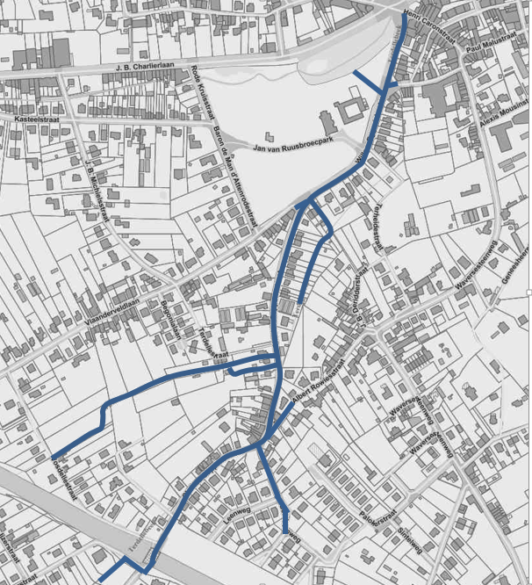
Projectlocatie

Slide 7
Waarom deze extra vergadering?
Twee zones waarbij extra interactie met de eigenaars en bewoners essentieel is
Vandaag lichten we het voorkeursscenario obv de studie aan jullie toe
Samen tot een consensus komen
Maatschappelijk wenselijk
Technisch en financieel haalbaar
Duurzaam

Slide 8
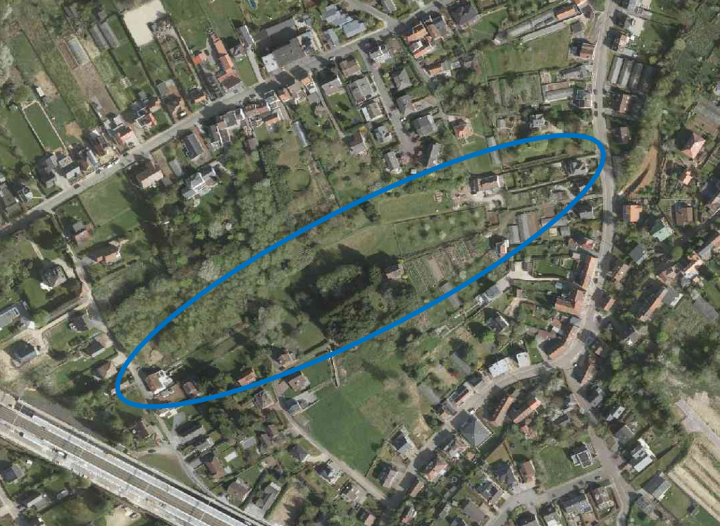
Vosdellebeek
Notes:
Woongebied met een klein deel landbouwgebied
Momenteel in dal van vallei Vosdellebeek

Slide 9
Vosdellebeek
Bestaande ingekokerde beek nog in goede staat
Momenteel gemengd debiet op beek
Enkele huizen zitten nog aangesloten op beek
Ook van Vosdellestraat
Gravitair scenario kent de voorkeur
Duurzaam op lange termijn
Minder blijvende overlast (pompen)
Kosten ten laste van Aquafin
Notes:
Woongebied met een klein deel landbouwgebied
Momenteel in dal van vallei Vosdellebeek
Tijdens deze slide plannen overlopen

Slide 10
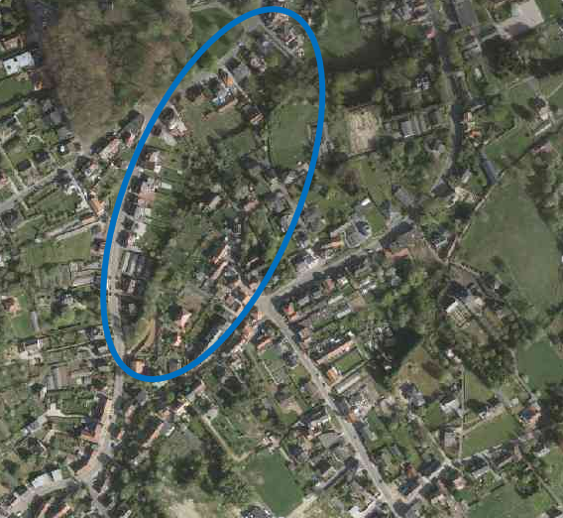
Terdellebeek
Notes:
Woongebied met een klein deel landbouwgebied
Momenteel in dal van vallei Vosdellebeek

Slide 11
Terdellebeek
Bestaande ingekokerde beek in slechte staat
Veel huizen zitten nog aangesloten op Terdellebeek
Gravitair scenario kent de voorkeur
Duurzaam op lange termijn
Minder blijvende overlast (pompen)
Kosten ten laste van Aquafin
Notes:
Woongebied met een klein deel landbouwgebied
Momenteel in dal van vallei Vosdellebeek
Tijdens deze slide plannen overlopen

Slide 12
Wat met werken op privé?
Op privé dient er afgekoppeld te worden:
Afvalwater (zonder regenwater)
Riolering (geen zink- of sterfputten)
Septische putten niet toegelaten
(dienen gesupprimeerd te worden)
Waarom afkoppeling op privé?
Beter voor u en het milieu
Betere zuiveringsresultaten (hoe vuiler hoe beter)
Vlarem-wetgeving verplicht de afkoppelingen

Slide 13
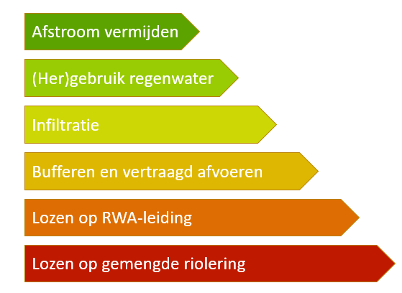
Wat met het regenwater?

Slide 14
Wie helpt u hierbij?
De afkoppelingsdeskundige staat u bij:
Inventarisatie bestaande toestand (dmv plaatsbezoek)
Plan van de woning en de leidingen (info eigenaar/bewoner – indien rioleringsplannen beschikbaar klaar te leggen)
Opmeting, analyse ter plaatse
Geplande toestand na afkoppeling
Overleg met eigenaar omtrent ontworpen toestand
Opmaak plan + verslag met fotoreportage + raming der werken
Per woning wordt de beste oplossing gezocht, die voor alle partijen aanvaardbaar is.
Via de post in 2 exemplaren naar de eigenaar, 1 exemplaar getekend terugsturen indien akkoord met ons voorstel. Tevens overeenkomst gemeente invullen en mee terug sturen.

Slide 15
Wie zal de werken op privé uitvoeren
Volgende opties zijn mogelijk en kan u aanduiden in het keuzedocument:
1) ofwel staat u als eigenaar zelf in voor de uitvoering van de werken (zelf uitvoeren of via zelf aangestelde aannemer)
2) ofwel kiest u als eigenaar voor de aannemer van de afkoppelingen, dit betreft een gemeenschappelijke aannemer aangesteld door Aquafin NV.

Slide 16
Wie zal de afkoppelingen betalen?
De werken op privaat domein dienen betaald te worden door de eigenaar van de betreffende woning.
De gemeente Hoeilaart komt echter tussen met subsidies. De gemeentelijke subsidiëring bedraagt 50% van bewezen (via facturen / kasbons / …) kosten met een maximum van 1.250,00 €.

Slide 17
Keuring
Na uitvoering van de werken op privaat domein en bij het einde van de werken in de straat.
De gemeente Hoeilaart zal zelf een keurder aanbieden die u ten gepaste tijde zal contacteren. De gemeente Hoeilaart staat ook in voor de betaling van deze keurder.
Zodra een conforme keuring kan u aanspraak maken op de subsidies.
Optie 1 → eigenaar staat zelf in voor de uitvoering – facturen en eventuele bewijzen dienen overgemaakt te worden aan de gemeente.
Optie 2 → aannemer Aquafin NV staat in voor uitvoering – de eigenaar zal de restfactuur van de gemeente ontvangen en dienen te betalen.

Slide 18
Wat staat er nog te wachten vooraleer de werken starten?
Innamedossier
Vastleggen van grenzen door landmeter
Omgevingsvergunningsdossier
Contact met verschillende instanties
Extra onderzoeken
Peilingen naar nutsleidingen
Milieuhygiënisch onderzoek
Archeologie
Start der werken

Slide 19
Communicatie – Hoe verder
Invulformulier om uw inbreng maximaal mee te nemen
Contactgegevens op invulformulier
Infoavond 1 voor vergunningsaanvraag
Infoavond 2 voor start der werken
Notes:
Hoe verloopt de verdere communicatie?
Zoals reeds aangekondigd aan het begin van deze presentatie, willen we vanavond informatie uitwisselen met u. Ik zal hiervan enkele voorbeelden geven.
U wil bijvoorbeeld uw oprit heraanleggen. Dan is het best dat u nu reeds de scheiding van afval- en regenwater voorziet, om te vermijden dat u later uw nieuwe oprit terug zal moeten opbreken. Of u wil uw oprit een paar meter opschuiven? Dan is het belangrijk dat dit juist op onze plannen staat. Het is ook mogelijk dat er mindervaliden langs het tracé wonen, waar we extra aandacht aan zullen besteden. Of u plant een verhuis of een verbouwing tijdens de werken. Breng ons daar tijdig van op de hoogte, zodat we daar rekening mee kunnen houden.
Een ander voorbeeld waarmee u ons kan helpen is kennis over de ondergrond. Vertragingen op werven zijn vaak te wijten aan de ondergrond, die natter of minder draagkrachtig blijkt te zijn dan door het studiebureau is vastgesteld. Het studiebureau voert namelijk een aantal proefboringen uit om de ondergrond te onderzoeken. Deze boringen geven een goed beeld, maar helaas geen totaalbeeld. We kunnen moeilijk het hele tracé op voorhand opengraven. Daarom willen we deze info graag aanvullen met jullie kennis.
U krijgt na deze presentatie de kans om deze kennis met ons te delen of om individuele vragen te stellen. Voor vragen van algemeen belang is er zo dadelijk een vragenronde voorzien.
Wij zullen u vanaf nu verder op de hoogte houden van de geplande werken. Voor de werken van start gaan zal u opnieuw uitgenodigd worden voor een tweede infoavond. Daar zullen de plannen in detail worden toegelicht en krijgt u een goed beeld van hoe de nieuwe straat er zal uit zien. Hebt u intussen nog vragen, ligt er iets op uw lever of hebt u specifieke behoeften omtrent bijvoorbeeld communicatie? Laat het ons dan zeker weten. Na deze infoavond kan u altijd telefonisch of via mail terecht bij Aquafin.

Slide 20
Contact
Steven De Baerdemaecker Projectmanager Aquafin NV + 32 (0)477 83 00 88 steven.debaerdemaecker@aquafin.be | Marc Vanderlinden Schepen van Openbare Werken, Patrimonium, Wonen en Begraafplaatsen Gemeente Hoeilaart +32 499 51 41 09 marc.vanderlinden@hoeilaart.be
Kris Lahaye Hoofd Technische Dienst Gemeente Hoeilaart 0497 47 71 81 kris.lahaye@hoeilaart.be | Technische Dienst Gemeente Hoeilaart 02 658 28 70 technischedienst@hoeilaart.be

